Slide 1

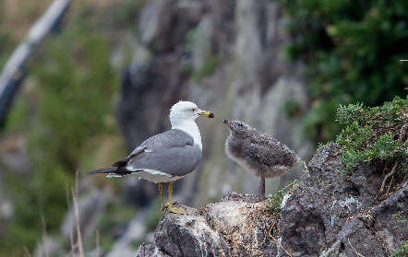
독도의 생태계 - 조류
봄이 되어 번식기가 시작되면 독도에서 괭이 갈매기를 쉽게 찾아볼 수 있음
독도에 사는 새는 120종이 있는데 바닷새로는 괭이갈매기, 쇠가마우지, 바다제비, 슴새 등이 있음
계절에 따라 종 숫자가 다른 것은 봄, 가을 철새들이 이동하다가 날개를 쉬기 위해 독도에 잠시 머물기 때문

Slide 2
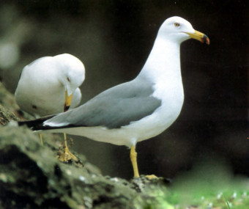
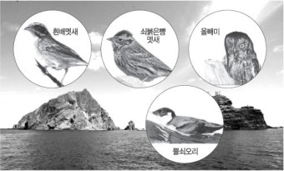
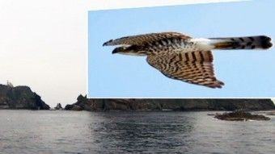
독도의 생태계 - 조류
멸종위기 종인 “조롱이”가 독도에서 발견

Slide 3
독도의 생태계 - 조류
봄이 되어 번식기가 시작되면 독도에서 괭이 갈매기를 쉽게 찾아볼 수 있음
독도에 사는 새는 120종이 있는데 바닷새로는 괭이갈매기, 쇠가마우지, 바다제비, 슴새 등이 있음
계절에 따라 종 숫자가 다른 것은 봄, 가을 철새들이 이동하다가 날개를 쉬기 위해 독도에 잠시 머물기 때문

Slide 4
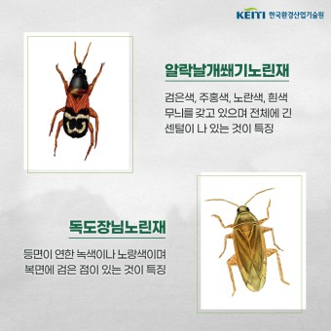
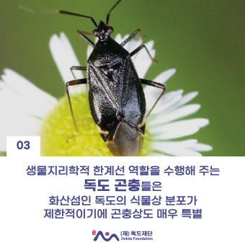
독도의 생태계 -곤충
독도의 곤충은 50여종이 있다.
잠자리,집게벌레,메뚜기 등이 있는데
그 중 딱정벌레가 15종류로 가장 많이 차지한다.
독도에는 당도가 높은 과실을 맺는 식물이 없어서 잎이나 줄기에서 먹이를 얻는 파리목, 매미목 등이 대부분을 차지한다.
비례성 곤충이 발견된 경우도 있지만
이것은 일본이나 울릉도에서 태풍의 영향을 받아 날라 온 것으로 추정된다.

Slide 5

독도 주민 및 인구
-독도에 상주하고 있는 인원은 독도경비대원 약 40명, 포항지방해양항만청 소속의 독도 대관리원 3명, 울릉군청 소속의 독도관리사무소 직원 2명이 있다.
-독도의 주민은 고 최종덕씨가 1965년 3월에 최초로 거주했으며, 2019년 12월 기준으로 독도에 주민등록을 두고 있는 주민은 14명이 등록되어있다.
-또한 2010년부터 독도 관람객 중 희망자에 한해 울릉군에서 ‘울릉군 독도명예주민증’을 발급하고 있으며, 외국인 1,663명을 포함하여 총 44,421명(2018년 12월 기준)에게 명예주민증을 발급하였다.

Slide 6
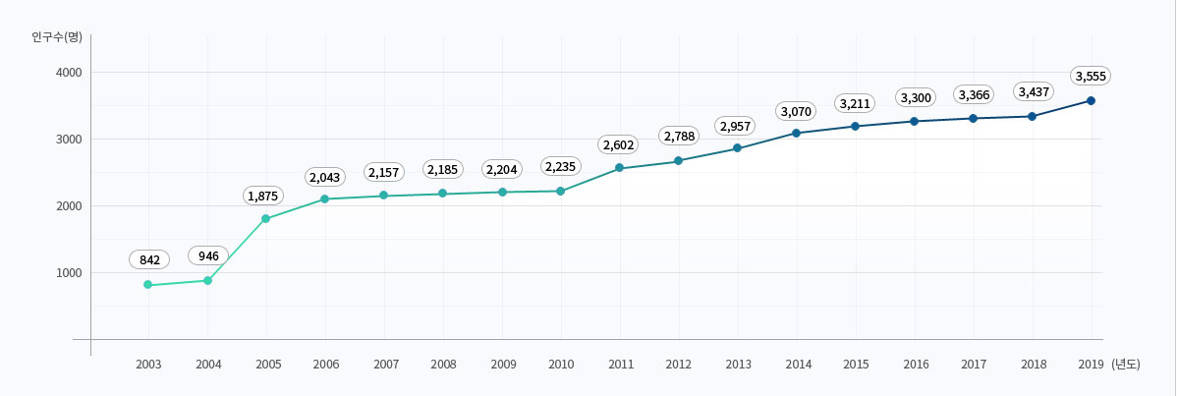
독도 주민 및 인구
독도 인구 수를 나타낸 그래프

Slide 7
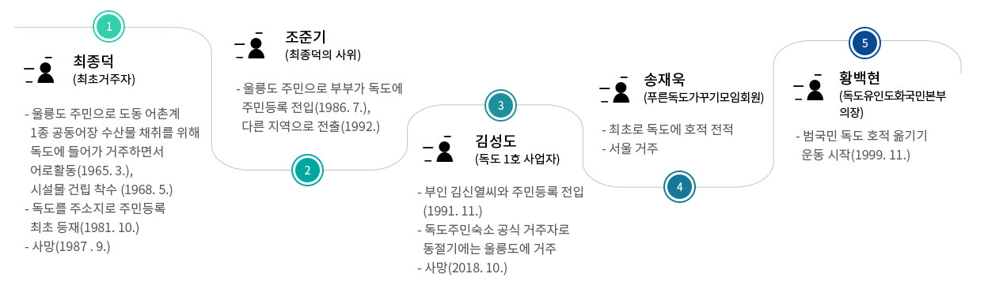
독도 주민 및 인구
독도 주민 소개표

Slide 8
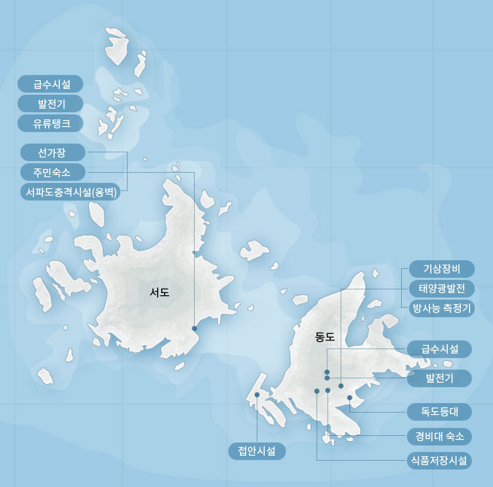
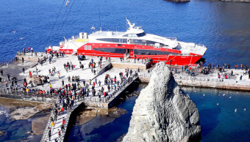
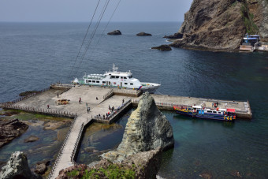
독도 시설
-독도에는 선박 접안시설과 독도등대, 경비대 숙소, 헬기장 등이 설치되어 있고 대한민국 영토표석, 독도조난어민 위령비 등의 표석과 발전시설, 통신 및 기상감시 장비시설이 배치되어 있다.
-서도에는 선거장과 주민숙소, 파도충격완화시설 등이 설치 되어 있다

Slide 9

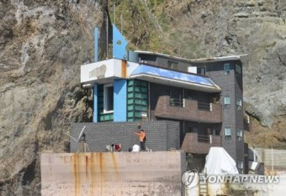
독도 시설
독도 등대와 독도 주민 숙소

Slide 10
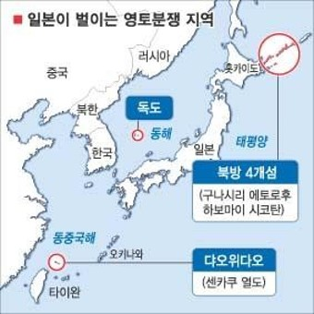
독도의 영유권 분쟁
한국은 '독도가 고려시대에 우산국이 편입된 시절부터 이미 실효지배를 받는 영토였다'는 주장을 한다.
즉, 본래 관습적으로 조선의 영토였던 독도를 일제가 러일전쟁을 틈타 한일의정서를 강제로 맺게 하고 독도를 임시 등대로 활용하며 은밀히 오키 섬 관할 구역으로 편입하였고, 광복과 함께 샌프란시스코 강화조약을 통해 이를 돌려받았다는 입장
평화선을 설정하고 민간인을 포함한 44명의 일본인이 죽는 등 무력 충돌이 발생한 것 또한 일본이 샌프란시스코 강화조약으로 전후 체제를 청산하고 독도 영유권 주장을 재개하기 전에 선제적으로 자국 영토를 확보하기 위한 무력적인 조치로 본다.

